Slide 1
На наших курсах вы научитесь
Работать в операционной системе Linux
Использовать систему контроля версий
Поддерживать читаемость Вашего кода
Применять особенности языка Python для решения прикладных задач
Работать в команде
Результатом станет Ваш собственный проект по выбранной тематике

Slide 2
Применение языка Python
Web-разработка
Графический интерфейс
Базы данных
Системное программирование
Сложные вычислительные процессы
Машинное обучение
Игровая индустрия

Slide 3
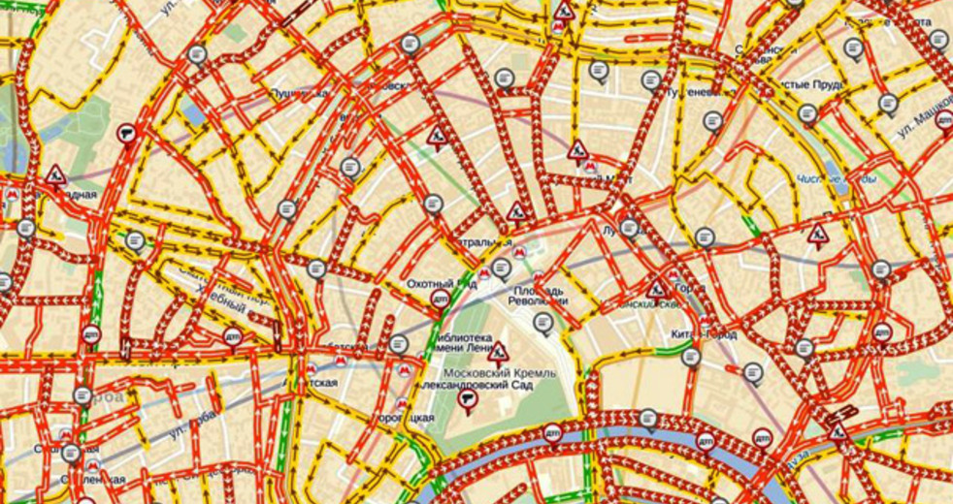

Slide 4
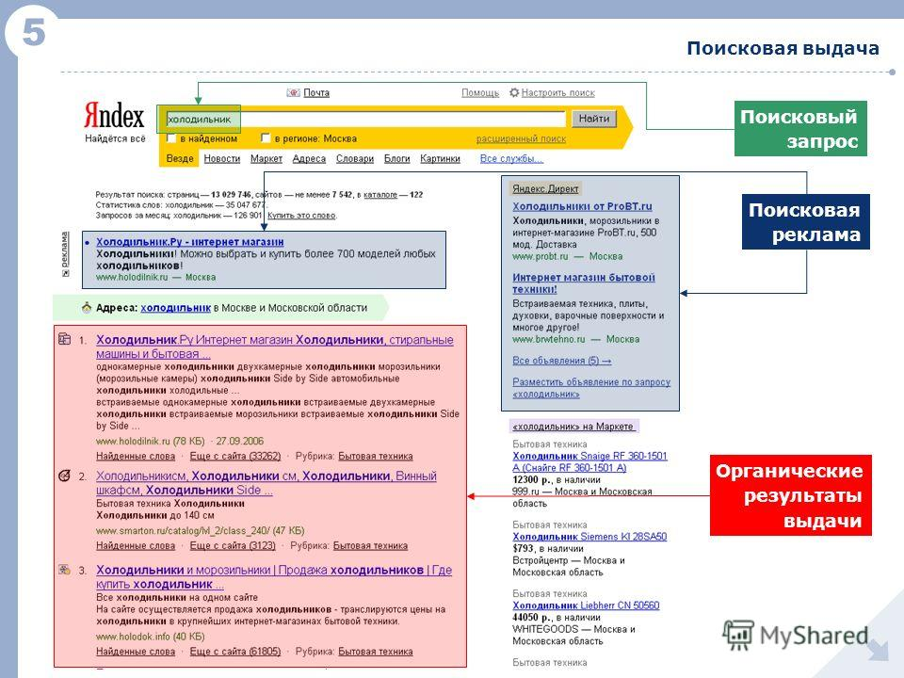

Slide 5
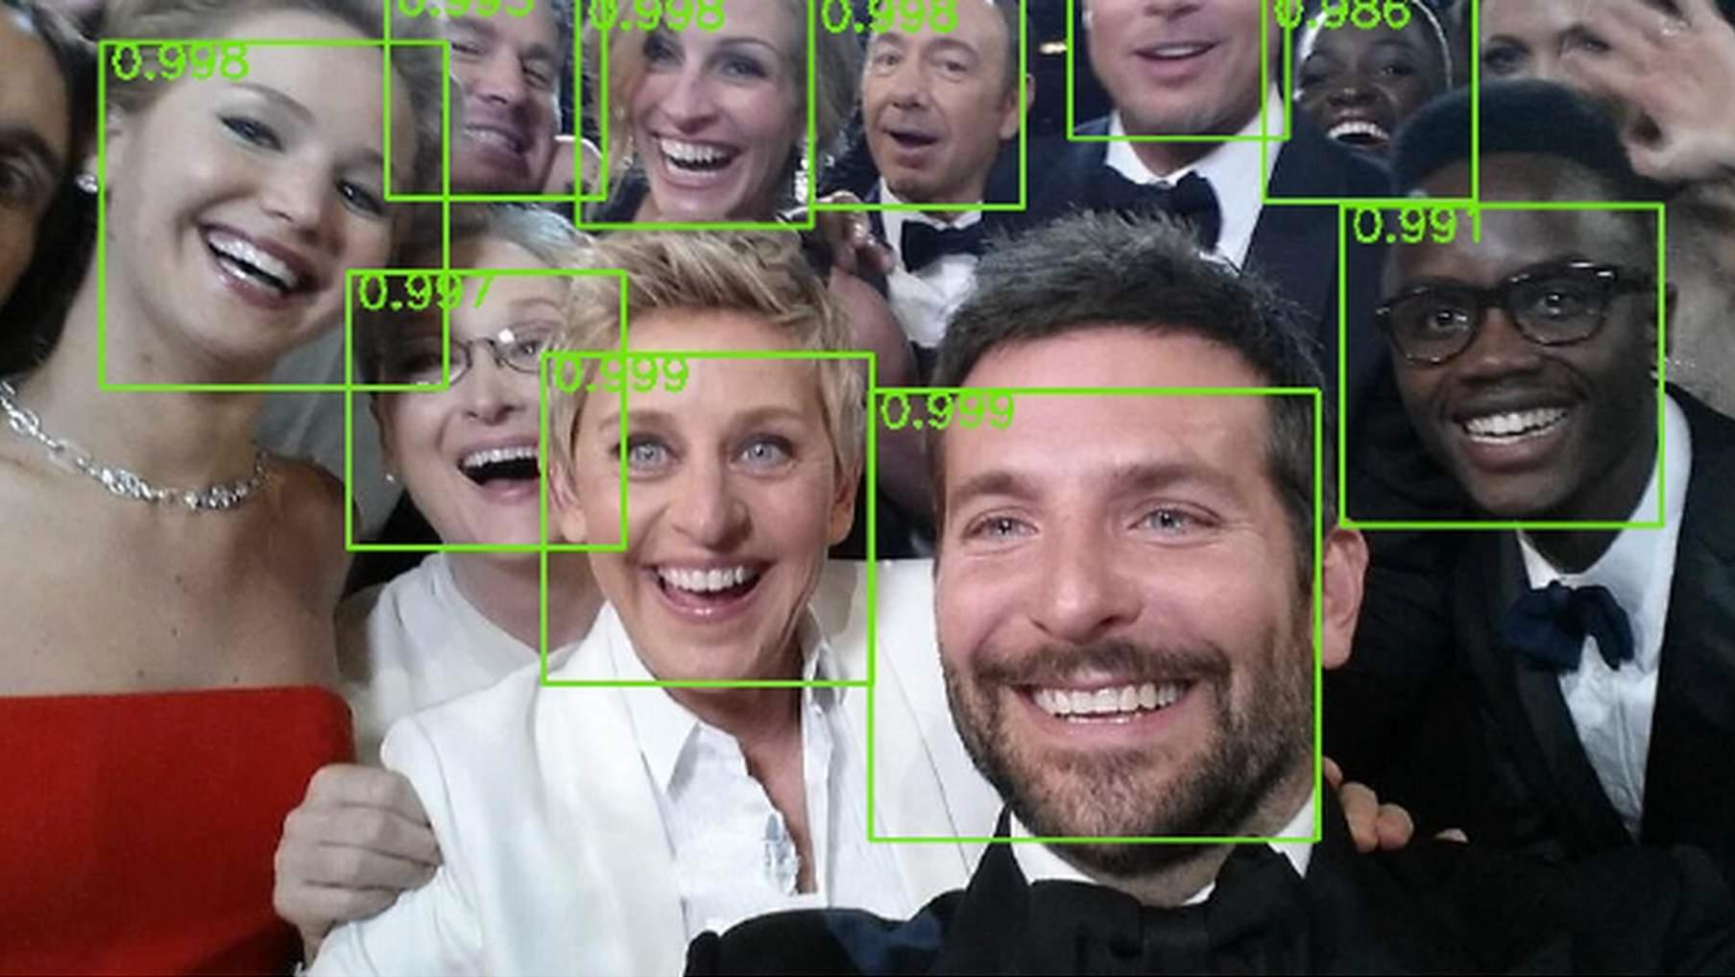

Slide 6
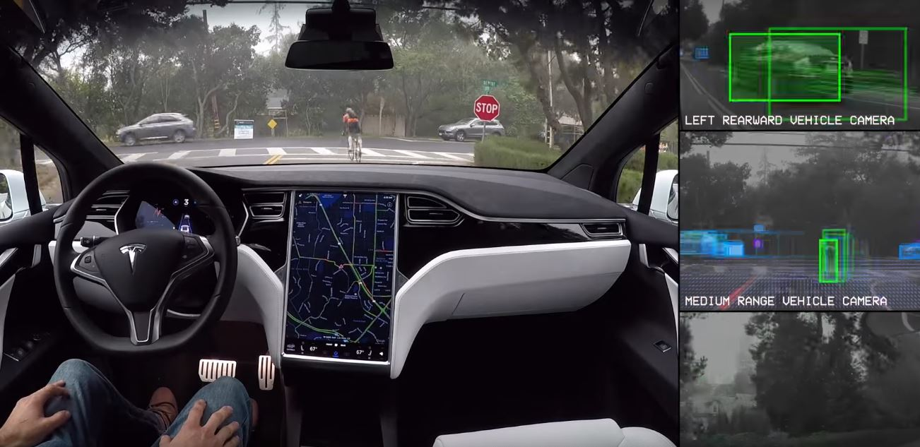

Slide 7


Slide 8
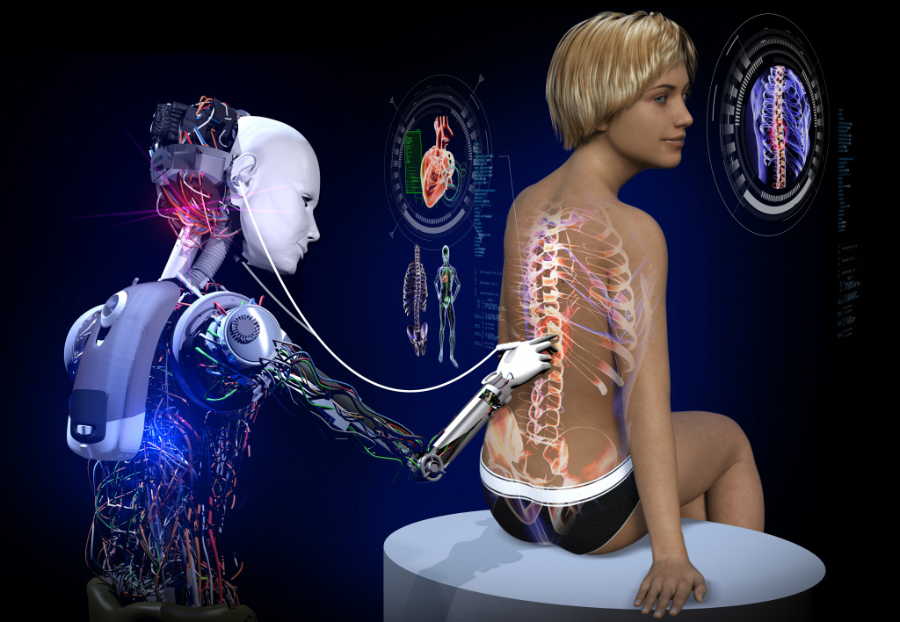

Slide 9
Перпективные задачи на будущее
Организация курсов углубленного изучения областей применения Python:
  Большие данные и машинное обучение
  Информационная безопасность
  Разработка Web – сервисов
Формирование команд для участия в олимпиадах по данным направлениям

